Slide 1
PROCESSAMENTO DE STREAMS
COMPLEX EVENT PROCESSING
FACULDADE DE CIÊNCIAS E TECNOLOGIA DA UNIVERSIDADE NOVA DE LISBOA
DEPARTAMENTO DE INFORMÁTICA
ANDRÉ LOPES – 45617 | NELSON COQUENIM - 45694
2017-2018

Slide 2

INTRODUÇÃO

Slide 3
INTRODUÇÃO
04
03
02
CONCLUSÃO
01
VISUALIZAÇÃO
QUERIES
SETUP
SETUP
QUERIES
VISUALIZAÇÃO
CONCLUSÃO
Ilustração do setup aplicado.
Implementação das queries do DEBS 2015 Challenge;
Implementação de mais 3 queries adicionais descritas no enunciado do projecto.
Visualização da query Profitable Areas através de um jupyter notebook com o uso da biblioteca gmaps para python.
Algumas considerações finais sobre as tecnologias utilizadas no decorrer do projecto.

Slide 4
SETUP

Slide 5


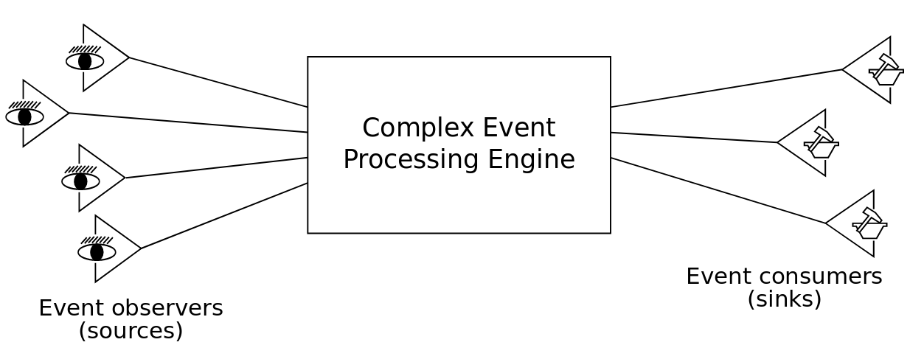
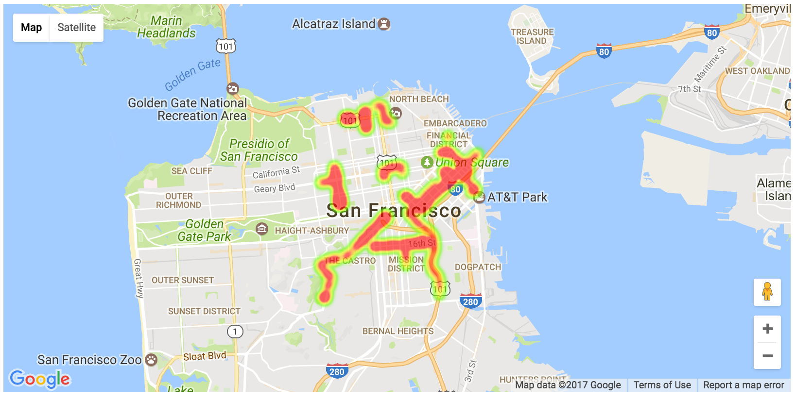


SETUP
WSO2 Stream Processor
Kafka
Kafka

Slide 6
QUERIES

Slide 7

FREQUENT ROUTES
Fig.1. Diagrama de fluxo da query Frequent Routes.
FROM TaxiRidesStr#window.time(30 sec)
SELECT pickup_gridID, dropoff_gridID, count(*) as frequency
GROUP BY pickup_gridID, dropoff_gridID
ORDER BY frequency DESC
LIMIT 10
INSERT INTO TopFreqRoutesStr;

Slide 8
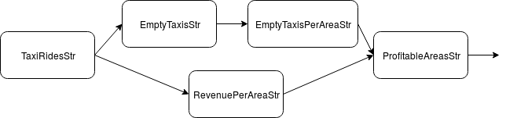
PROFITABLES AREAS
Fig.2. Diagrama de fluxo da query Profitables Areas.
PARTITION WITH (medallion of TaxiRidesStr)
BEGIN
FROM e1 = TaxiRidesStr -> NOT TaxiRidesStr[medallion == e1.medallion] for 30 sec
SELECT e1.medallion, e1.dropoff_gridID
INSERT INTO EmptyTaxisStr;
END;

Slide 9
PROFITABLES AREAS
Fig.2. Diagrama de fluxo da query Profitables Areas.
FROM EmptyTaxisStr#window.time(30 sec)
SELECT dropoff_gridID as areaID, count(*) as emptyTaxis
GROUP BY dropoff_gridID
INSERT INTO EmptyTaxisPerAreaStr;

Slide 10
PROFITABLES AREAS
Fig.2. Diagrama de fluxo da query Profitables Areas.
FROM TaxiRidesStr#window.time(15 sec)
SELECT pickup_gridID as areaID, AVG(fare_amount + tip_amount) as revenue
GROUP BY pickup_gridID
INSERT INTO RevenuePerAreaStr;

Slide 11
PROFITABLES AREAS
Fig.2. Diagrama de fluxo da query Profitables Areas.
FROM RevenuePerAreaStr#window.time(15s) as A JOIN EmptyTaxisPerAreaStr#window.time(15s) as B ON A.areaID == B.areaID
SELECT A.areaID, revenue/emptyTaxis as profit
GROUP BY A.areaIDorder by profit DESClimit 10
INSERT INTO ProfitableAreasStr;

Slide 12
IDLE TAXIS
Fig.3. Diagrama de fluxo da query Idle Taxis.
FROM TaxiRidesStr#window.time(1 hour)
SELECT * INSERT INTO AvailableTaxisStr;
FROM e1 = AvailableTaxisStr -> e2 = AvailableTaxisStr[medallion == e1.medallion]
SELECT e1.medallion as taxi, (e2.p_time-e1.d_time) as idle_time
INSERT INTO IdleTimeTaxisStr;

Slide 13
IDLE TAXIS
Fig.3. Diagrama de fluxo da query Idle Taxis.
FROM IdleTimeTaxisStr
SELECT avg(idle_time) as avg_idle_time
HAVING avg_idle_time > 10 * 60
INSERT INTO AlertTooMuchAvailableStr;

Slide 14

CONGESTED AREAS
Fig.4. Diagrama de fluxo da query Congested Areas.
FROM EVERY e1 = TaxiRidesStr->
e2=TaxiRidesStr [medallion == e1.medallion AND ride_duration > e1.ride_duration] ->
e3=TaxiRidesStr [medallion == e2.medallion AND ride_duration < e2.ride_duration] ->
e4=TaxiRidesStr [medallion == e3.medallion AND ride_duration > e3.ride_duration] ->
e5=TaxiRidesStr [medallion == e4.medallion AND ride_duration > e4.ride_duration] ->
e6=TaxiRidesStr [medallion == e5.medallion AND ride_duration > e5.ride_duration]
SELECT e2.pickup_gridID as areaID, e2.ride_duration as peak_duration
INSERT INTO CongestedAreasStr;

Slide 15

MOST PLEASANT TAXI DRIVERS
Fig.5. Diagrama de fluxo da query Most Pleasant Taxi Drivers.
FROM TaxiSecStr#window.timeBatch(24 min)
SELECT hack_license, sum(tip_amount) as tips_total
GROUP BY hack_license
ORDER BY tips_total DESC
LIMIT 1
INSERT INTO PleasantDriverStr;

Slide 16
CONCLUSÃO

Slide 17
CONCLUSÃO
SiddhiQL comparativamente ao SparkStreaming:
+ Manutenção devido a simplicidade do código;
+ Flexibilidade e Expressividade na descrição das queries devido à deteção de padrões de eventos de alto nível;
- Qualidade da documentação disponível inferior, e.g. sources/sinks kafka;
- Editor com alguns bugs na deteção de erros de sintaxe;
- Erros de sintaxe pouco informativos;

Slide 18
OBRIGADO PELA ATENÇÃO

Slide 19
VISUALIZAÇÃO
DEMO

